Slide 1










해외 영화와
로튼 토마토 지수

Slide 2
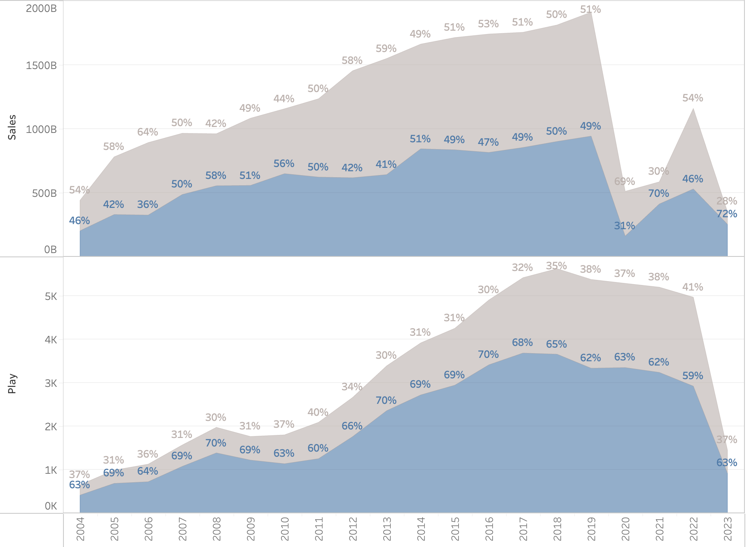

개요
국내 영화 시장에서 수입영화 비중
매출 50%, 상영횟수 65%
코로나로 인한 매출 급감시기에도
해외 영화 비중이나 상영횟수는 비슷한 수준
‘18 – ‘22년 통계 자료를 기준으로
한국 시장 내 해외 영화에 대해
장르, 국가, 수입사&배급사 기준으로
살펴보고 로튼 토마토 평가와
비교해보고자 함

Slide 3







분석 내용
18-23년 매출액 영화 정보 16,497
분석에 사용된 영화 3,678
(23.05.01 기준, 상영횟수 1회 영화제외)
데이터 처리
KOBIS 사이트
매출액 통계정보
Rotten Tomato | 구분 |  | ‘18 | ‘19 | ‘20 | ‘21 | ‘22 | ‘23 | 합계
없음 | 전체 | # | 386 | 333 | 425 | 592 | 537 | 182 | 2,455
 |  | % | 57% | 56% | 59% | 73% | 82% | 84% | 67%
있음 | 신작 | # | 239 | 206 | 148 | 89 | 42 | 11 | 611
 |  | % | 35% | 35% | 20% | 11% | 6% | 5% | 17%
 | 구작 | # | 54 | 58 | 153 | 125 | 74 | 24 | 612
 |  | % | 8% | 10% | 21% | 16% | 11% | 11% | 17%
 |  | # | 293 | 264 | 301 | 214 | 116 | 35 | 1,223
 |  | % | 43% | 44% | 41% | 27% | 18% | 16% | 33%
합계 |  | # | 679 | 597 | 726 | 806 | 653 | 217 | 3,678
KOBIS API
영화 상세정보
시각화
로튼 토마토 17,700개의 영화 중
평점 확인 가능한 영화 611편 (신작기준)
KAGGLE DATASET
로튼 토마토 영화정보

Slide 4
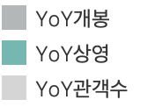
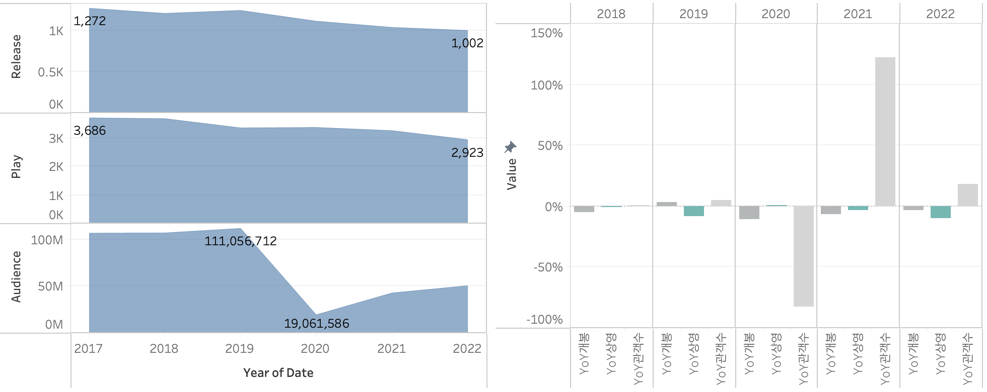
한국 시장 내 해외영화 성장률
19년까지 정체기에서 20년 코로나 시기에 관객수 급감했으나 상영 수는 줄지않음

Slide 5
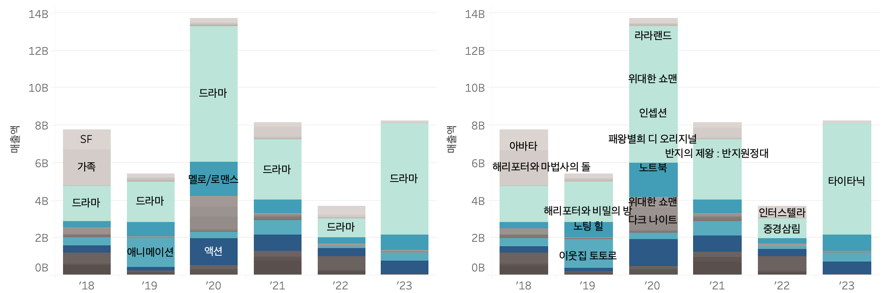
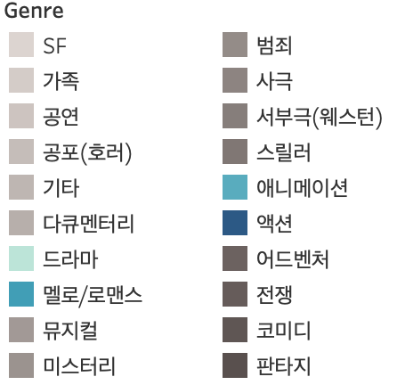
상영회수 상승 요인, 재개봉 영화
코로나 시기 재개봉 영화가 많았으며 주로 드라마
 |  | ‘18 | ‘19 | ‘20 | ‘21 | ‘22 | ‘23 | 합계
전체 | # | 697 | 597 | 726 | 806 | 653 | 217 | 3,678
신작 | # | 625 | 539 | 573 | 681 | 579 | 193 | 3,066
재개봉 | # | 54 | 58 | 153 | 125 | 74 | 24 | 612
 | 비율 | 8% | 10% | 21% | 16% | 11% | 11% | 17%
 | 매출 | 80억 | 50억 | 140억 | 80억 | 40억 | 80억 | 470억
 | 비율 | 1% | 1% | 9% | 2% | 1% | 3% | 1%
* 한 영화에 여러 장르 있을 경우 가중치 따로 부여

Slide 6
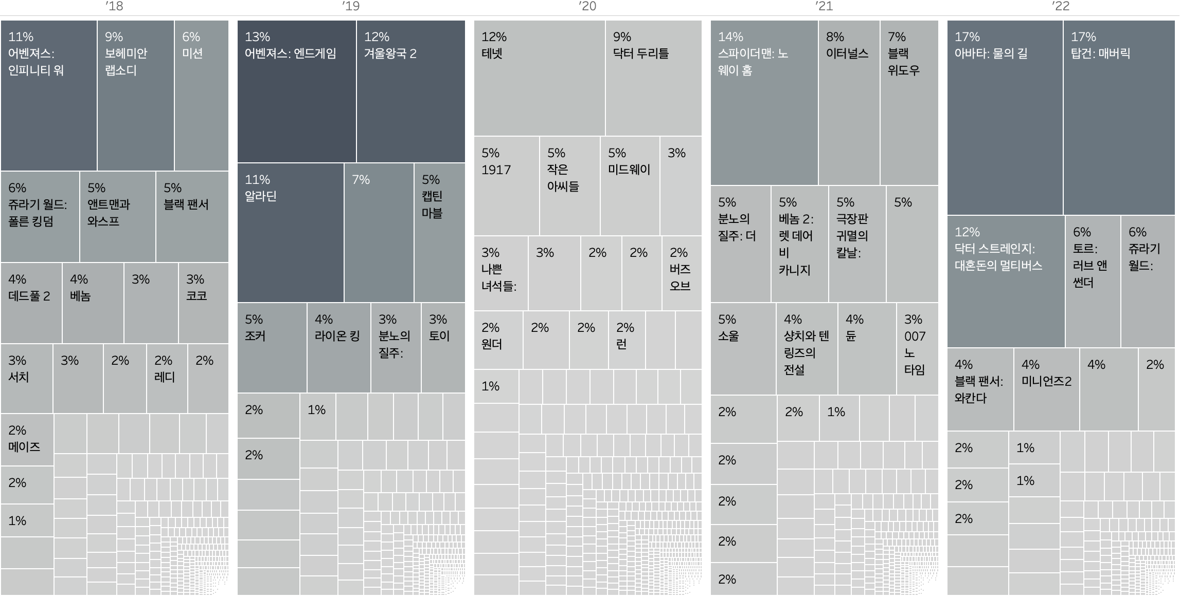
18-22년 연도별 영화 매출 순위
* 타일크기: 연도별 매출액기준, 타일 색 진하기: 5년 전체 매출액 기준

Slide 7
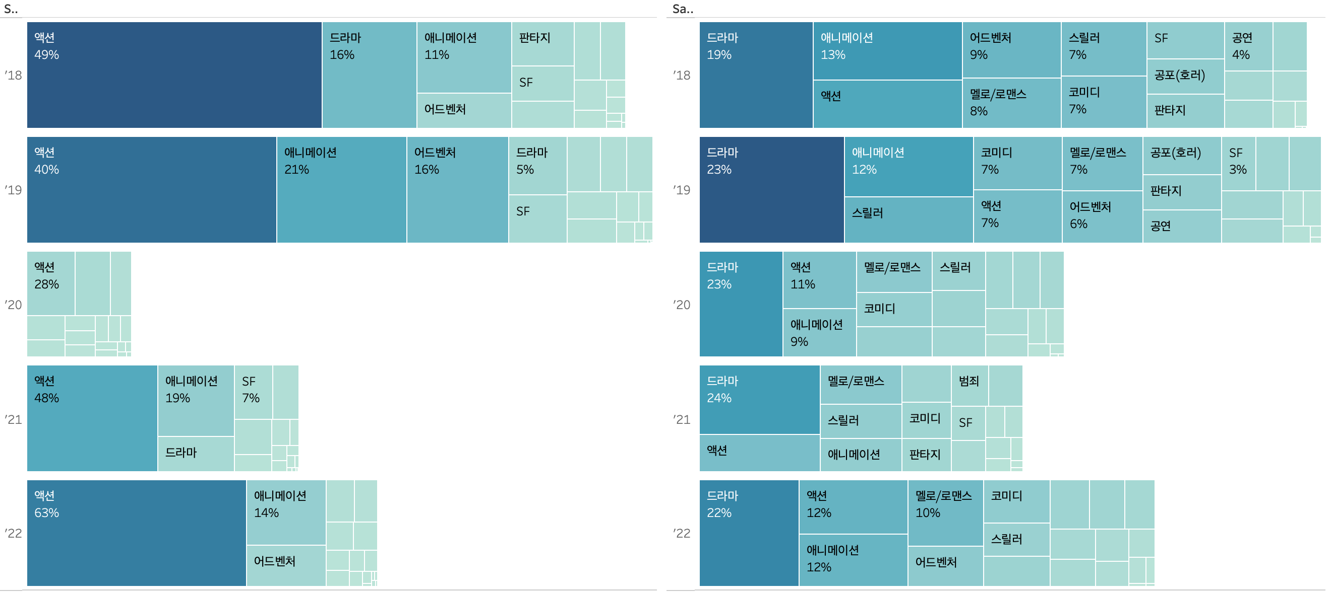
장르별 매출액
5년치 단순 매출합의 경우 액션이 1위, 1회 상영매출액의 경우 드라마가 1위
* 타일크기: 연도별 매출액기준, 타일 색 진하기: 5년 전체 매출액 기준, 한 영화에 여러 장르 있을 경우 가중치 따로 부여

Slide 8
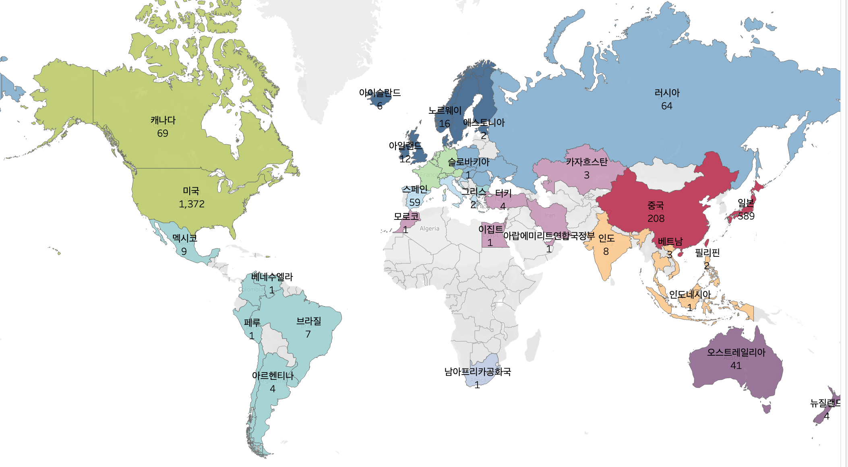
국가 18-22년 상영 영화 수

Slide 9
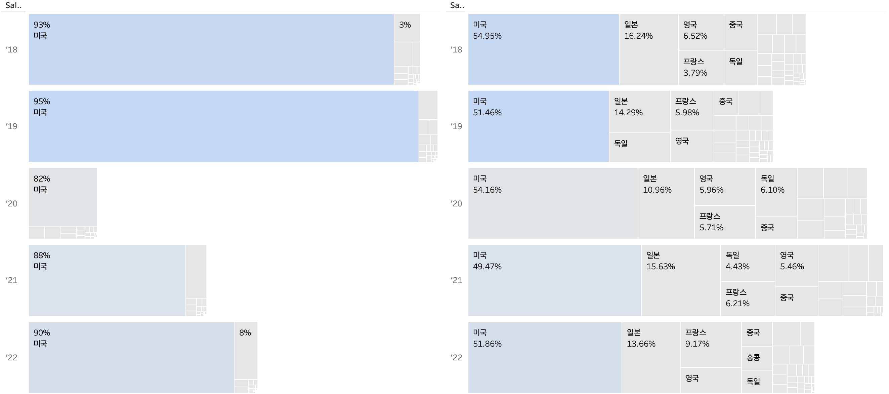
국가별 매출액
특정 국가로 매출액 치중은 장르보다 심하며, 1회 상영매출액 기준 역시 미국 영화가 절반 이상
* 타일크기: 연도별 매출액기준, 타일 색 진하기: 5년 전체 매출액 기준

Slide 10
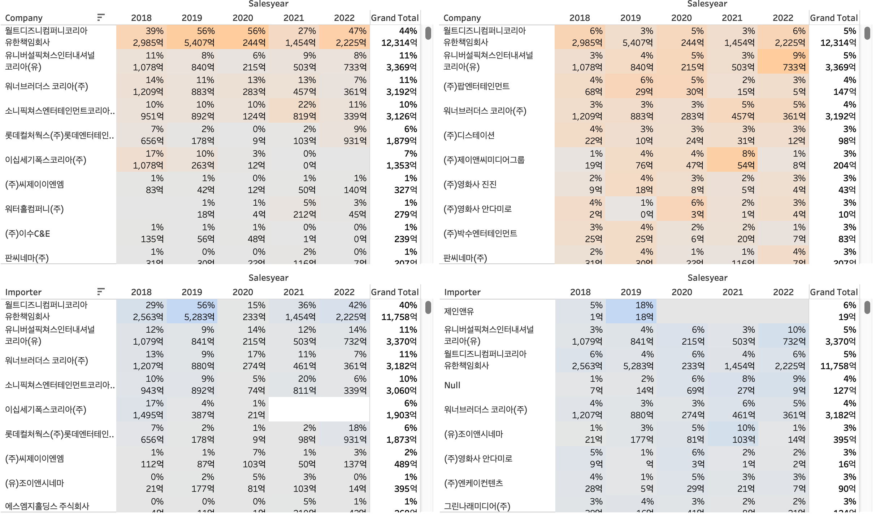
배급사,수입사별 매출액, 1회 상영 매출액 비교
배급사
수입사
*표 배경색은 비율기준

Slide 11
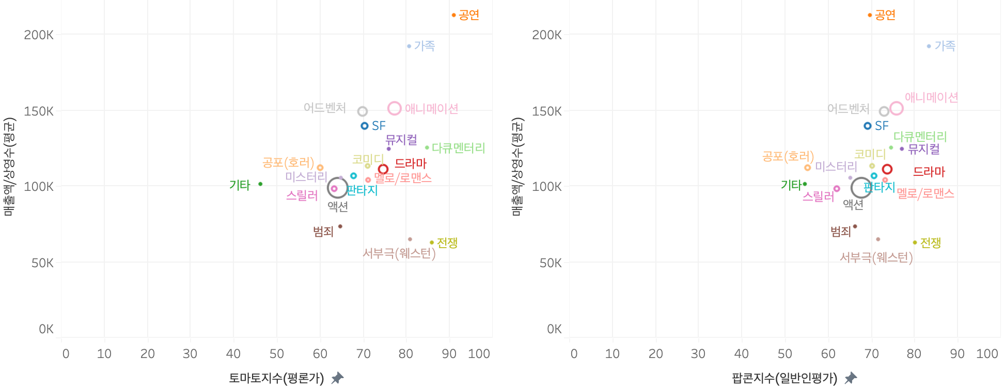
로튼 토마토 평가점수와 1회 상영 매출액 비교
공연,가족장르 : 국내 매출액평균과 로튼 토마토 점수와 일치하나 서부극, 전쟁장르는 일치하지 않음
* 원의 크기는 매출액, X축은 로튼 토마토 평론가/일반인 평가, Y축은 1회 상영 매출액의 평균

Slide 12
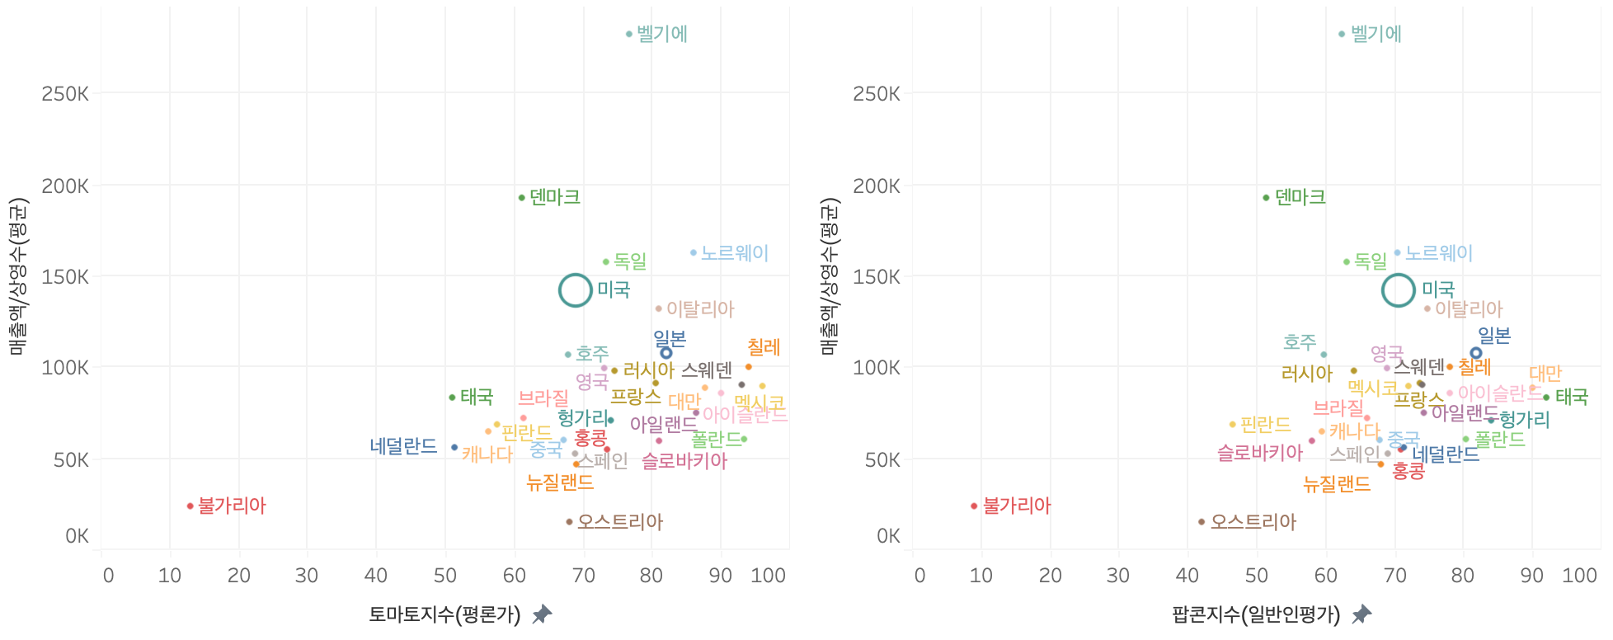
로튼 토마토 평가점수와 1회 상영 매출액 비교
* 원의 크기는 매출액, X축은 로튼 토마토 평론가/일반인 평가, Y축은 1회 상영 매출액의 평균

Slide 13
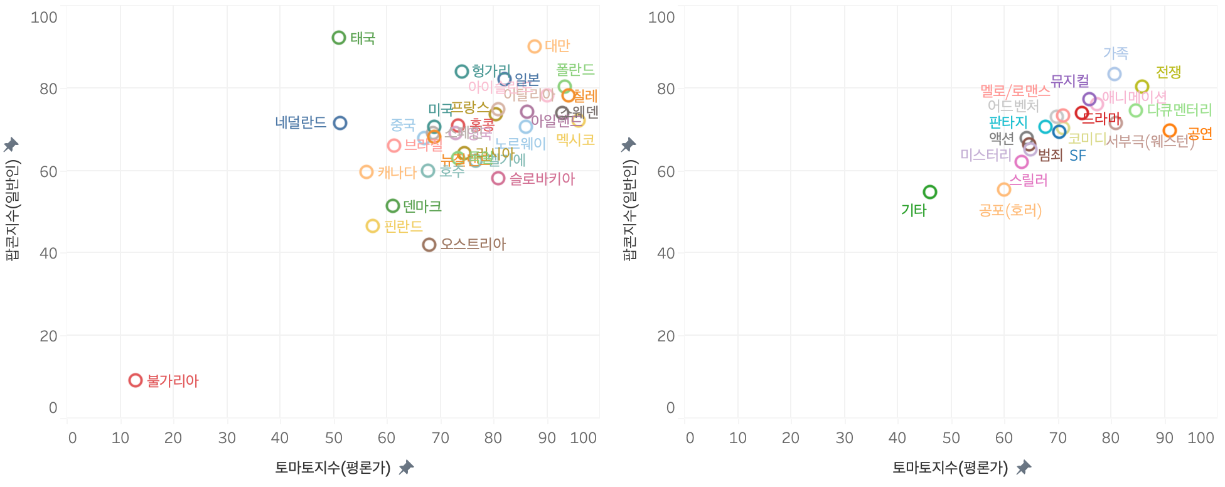
토마토와 팝콘지수 비교

Slide 14
마무리
국내 해외 영화 매출에 대해 비교할 경우
미국, 액션, 디즈니 위주의 시장으로 형성
1회 상영 매출액으로 비교 시 더 다양한 값들을 볼 수 있었음.
1회 상영 매출액 기준으로 비교 시
드라마, 공연, 유럽 영화 매출액이 높음을 볼 수 있었음
전반적으로 적은 로튼 토마토 평가 지수
넷플릭스 등 OTT서비스에서의 매출액 누락
국내 영화 평가 지수 등이 빠져 있어 아쉬운 부분이 많음

